Slide 1
YOUR journey
Projet du cours Conception et Développement d’Application auprès de G2R Formation, 2024-25 Déborah Bocchi

Slide 2
Présentation personnelle
Bonjour, je m’appelle Déborah, j’ai suivi le cours Conception et Développement d’Application car ce cours répond à mon souhait de reconversion professionnelle.
Diplômée en Lettres Modernes il y a bien des années, j’ai toujours préféré travailler à l’ordinateur qu’enseigner. Dont mes plusieurs postes d’Assistante de direction ou d’équipe.
J’ai peu touché au numérique dans mes expériences de travail, sauf pour trois ans passés à mettre à jour les sites multilingue de la compagnie aérienne Emirates. Une année et demi en tant qu’intégrateur web et ensuite comme chef de projet de toutes les nouvelles sections.
Aujourd’hui je souhaite poursuivre travailler dans le domaine qui me passionne : le monde de l’internet et mon but c’est me spécialiser sur le back end. Cette formation va m’en donner les moyens.

Slide 3
Sujet du projet
Une association de voyageurs indépendants, The Gl🌐betrotters, souhaite créer un blog interactif où tous ceux qui sont passionnés de voyage puissent partager leurs expériences, commenter celles des autres ou simplement visiter à la recherche d’informations.
Le blog a vocation à devenir une vraie aide pour tous ceux qui ont besoin de se renseigner avant ou même après leur départ.
En fait aujourd’hui tout voyageur, indépendant ou pas, consacre beaucoup de temps à la recherche en ligne des informations sur le pays ou la ville qu’il souhaite visiter, sur les attractions, les endroits les plus intéressants, les itinéraires plus efficaces, etc.
Un site d’échange fait de voyageurs pour les voyageurs pourrait constituer une petite plateforme de partage des connaissances, un réseau social pour voyageurs.

Slide 4

Persona : Gaëlle
31 ans
Employée dans le privé
Ses frustrations : l’envie d’une découverte plus authentique des pays visités qui se cogne contre la crainte de l’inattendu et de l’inconnu. Sans le cadre rassurant d’un voyage organisé, le voyage est perçu comme dangereux ou particulièrement difficile.
Elle aime l’aspect d’aventure du voyage dans des pays lointains mais sans renoncer a un brin de confort. Elle n’a pas encore franchi le pas du voyage indépendant. Ses voyages organisés par une agence, se déroulent souvent sur des itinéraires qui incluent plusieurs changements de ville et hôtel. Ce qui l’amène à une recherche en ligne avant chaque départ.
Elle aime aller en voyage avec des amis, parfois en solo.
Célibataire, elle a cependant des bons liens avec la famille

Slide 5

Persona : Albert
50 ans
Fonctionnaire
Ses frustrations : un salaire plus conséquent pour se permettre des voyages dans les archipels de l’Océan Pacifique.
Il n’aime pas les voyages genre ClubMed où tout est organisé et on reste enfermé dans un grand hôtel/village vacances. L’intérêts pour les cultures du monde le porte à des voyages qu’il organise lui-même, sans le support d’une agence, mais avec beaucoup de recherche en ligne.
Il voyage en couple avec sa femme
Marié, ses enfants sont grands et indépendants.

Slide 6

Persona : Djamil
21 ans
Étudiant en ingénierie
Ses frustrations : pouvoir se permettre de voyager davantage et persuader sa copine à voyager avec lui en dehors du cadre sécurisant et coûteux du voyage organisé.
Un sac à dos et une soif infinie d’exploration. Si la destination est lointaine, il trouve un vol pas cher avec deux escales de plusieurs heures chacun. Plutôt auberge de jeunesse qu’hôtel compte tenu de son budget mais il ne refuserait pas un peu de confort s’il pouvait se le permettre.
Il voyage en solitaire
En couple depuis peu

Slide 7
Expression des besoins Les utilisateurs du site s’y rendent pour trouver ou partager des informations, comme des vols moins chers ou des itinéraires ou hôtels/auberges moins coûteux. Les fonctionnalités primordiales doivent cependant pointer sur une recherche simple et rapide ainsi qu’une manière claire pour créer des contenus, soient ils articles, commentaires ou photos.

Slide 8
Objectifs du projet
Les blogs que l’on trouve ne sont pas interactifs, on peut y lire des récits intéressants mais on a rarement la possibilité d’y contribuer et le plus souvent ce n’est qu’avec des commentaires.
Au sujet des voyages, on ne peut contribuer avec son propre contenu que sur des plateformes qui renvoient à la réservation d’hôtels ou d’attractions.
L’objectif de ce projet est que l’utilisateur ait enfin l’opportunité de créer son propre contenu et donner des informations utiles à d’autre voyageurs. Cela sans les contraintes de devoir entretenir un blog personnel.
Les utilisateurs qui sont visiteurs du site, sans pour autant y contribuer activement, peuvent repérer des informations rapidement et simplement.
Cette facilité à retrouver des renseignements aspire également à donner envie de voyager autrement. Les personnes sont souvent freinés par la peur de l’inconnu, et choisissent alors des vacances trop structurées au détriment d’une majeure liberté et exposition aux cultures locales.
Ce blog, avec plusieurs témoignages d’aventures hors le cadre « protégé » de voyages d’agence, devient alors promoteur d’une façon plus indépendante et enrichissante de voyager. Ceux qui jusqu’ici n’ont jamais voyagé sans s’appuyer sur le support de l’agence, pourraient avoir plusieurs témoignages que si, c’est possible ! Et qu’on en revient avec d’incroyables aventures à raconter.

Slide 9
BESOINS FONCTIONNELS (functional requirements):
Sélection des contenus par rapport au sujet clé recherché :
=> recherche générale par endroit (informations obligatoires « * » : ville, pays) ;
=> recherche avancée (informations obligatoires « * » : ville, pays + activité spécifique).
Classification des contenus par nombre des visualisations.
Traduction en anglais des contenus.
Inscription / signup + Connection / login.
Création, mise à jour, suppression des contenus (texte, titre, photos…).
Phase de visualisation du contenu (non encore publié).
Mise en ligne du contenu.

Slide 10
BESOINS NON FONCTIONNELS (non-functional requirements (NFRs) )
Disponibilité du site 98%
Fiabilité
Sécurité en conformité avec RGPD
User-friendly design.
Rapidité à montrer les contenus, recherchés ou crées ou mis à jour.
Mise à jour automatique et régulière de la base des données.

Slide 11
Limites du projet
Il se peut que l’expérience de partage ne soit pas plus agréable que celle offerte par des plateformes importantes (Instagram, FaceBook, …) et que cependant il n’y ait pas assez d’inscrits pour rendre le site intéressant et varié (moins d’inscrits et témoignages => site moins intéressant => moins d’inscrits et témoignages).
L’idée de base de ce blog est celle de fournir un site gratuit, bénévole et de partage désintéressé. Si d’une côté cette vision répond aux souhaits d’intégrité de beaucoup de voyageurs indépendants, cela pose des soucis de moyens. Avec un site aux aspirations lucratives (avec des pub ou des liens vers des sites de vente du milieu), il y aurait davantage de multimedia et donc d’inscrits. Bien que cet aspect découragerait les vrais voyageurs à en rester membres.
Une limite est l’espace à disposition pour l’ajout des photos : beaucoup de voyageurs aiment montrer les lieux qui ont visité mais pour des raisons financières il y a une limite à 5 photos par article.
Le manque de possibilité d’ajout des vidéos pourrait décourager des visiteurs à s’inscrire. Cette limitation est en soi intentionnelle : l’idée du site étant davantage de fournir des informations et indications précises plutôt que d’acter comme une imitation des social networks.
Manque de messagerie privée.
Risque que la base des donnée ralentit s’il y avait beaucoup d’inscrits. Il faudra l’optimiser le cas échéant.

Slide 12












Technologie utilisées

Slide 13
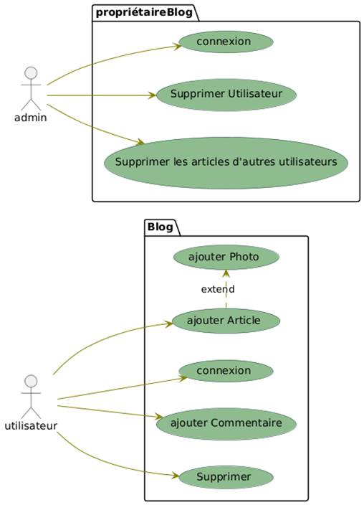
Diagramme UML : cas d’utilisation

Slide 14
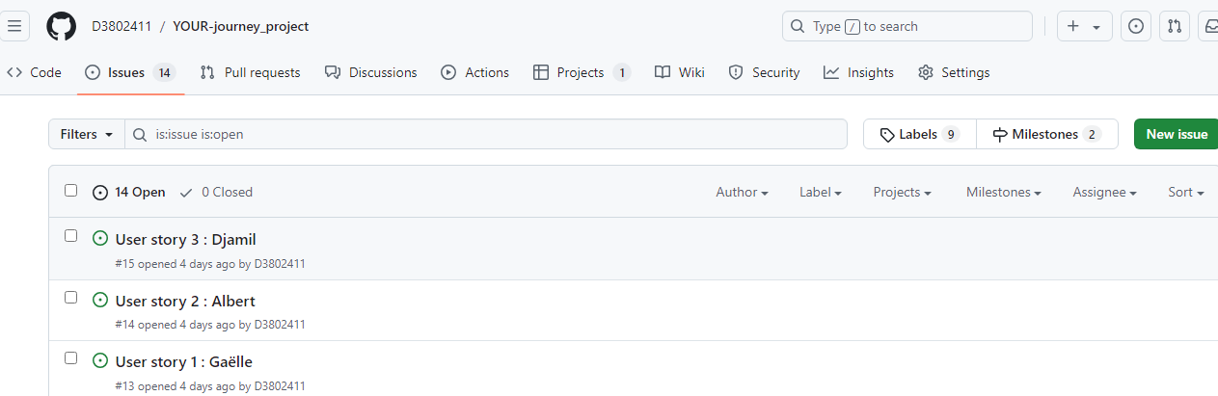
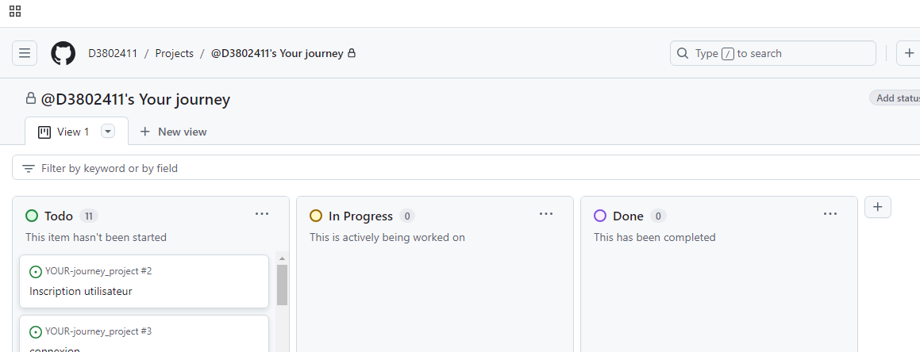
Github project et User Stories

Slide 15
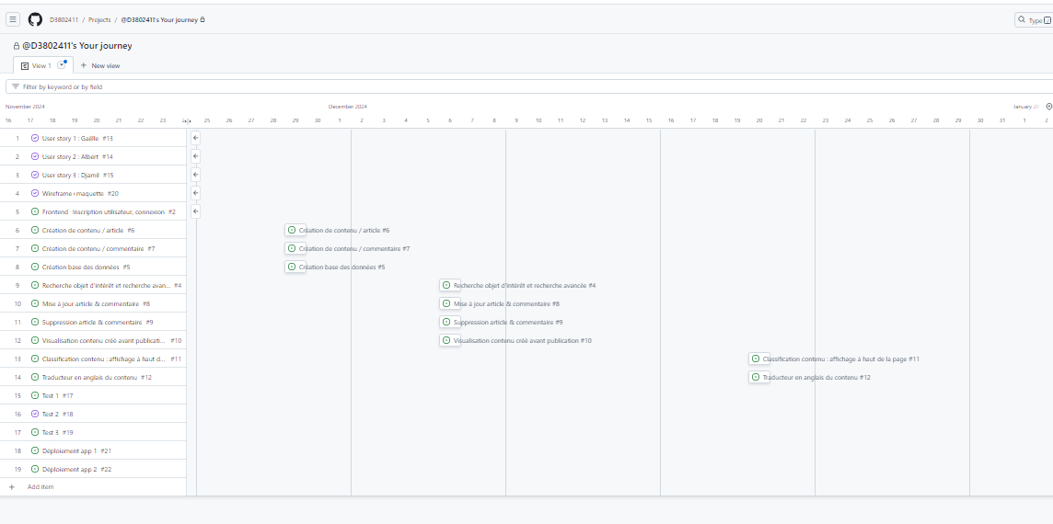
Retroplanning, or reverse planning

Slide 16
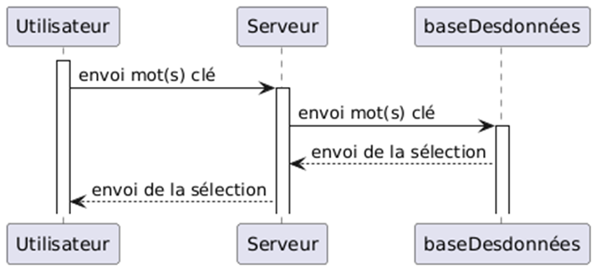
Diagramme UML : de séquence Recherche d’informations

Slide 17
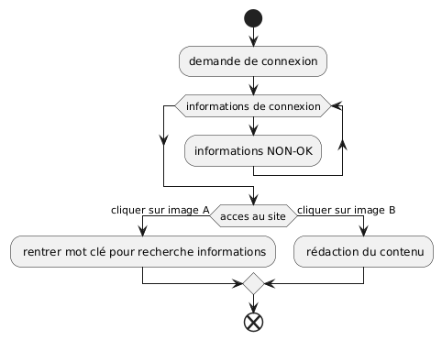
Diagramme UML : d’activité CONNEXION

Slide 18
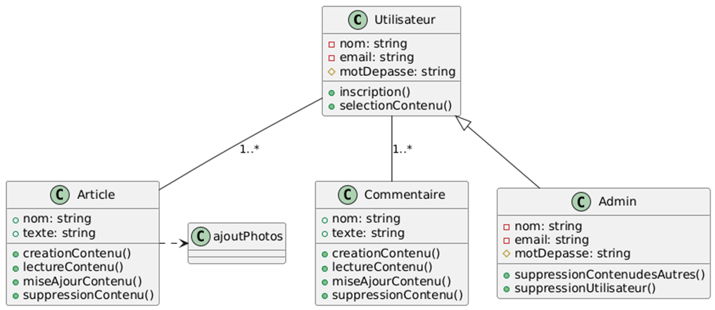
Diagramme UML : classes pour les entités

Slide 19
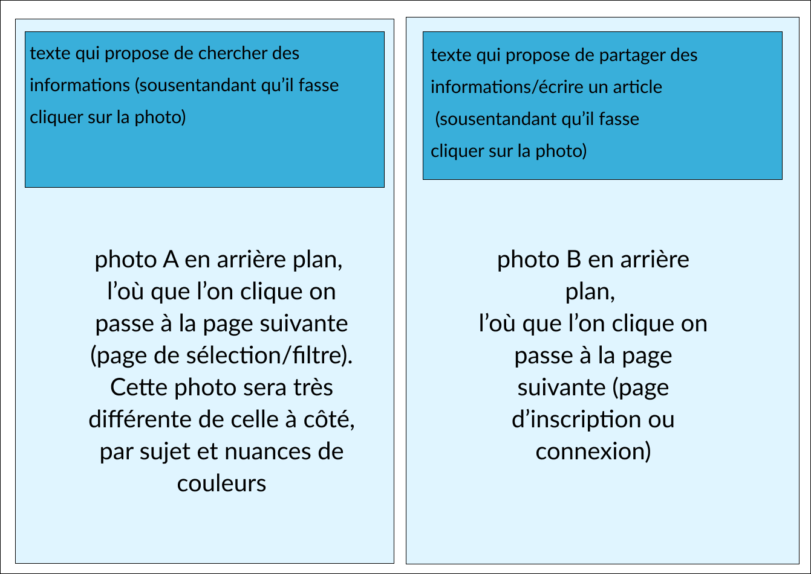
Wireframe de la 2ème page, choix entre recherche et rédaction de contenu :

Slide 20
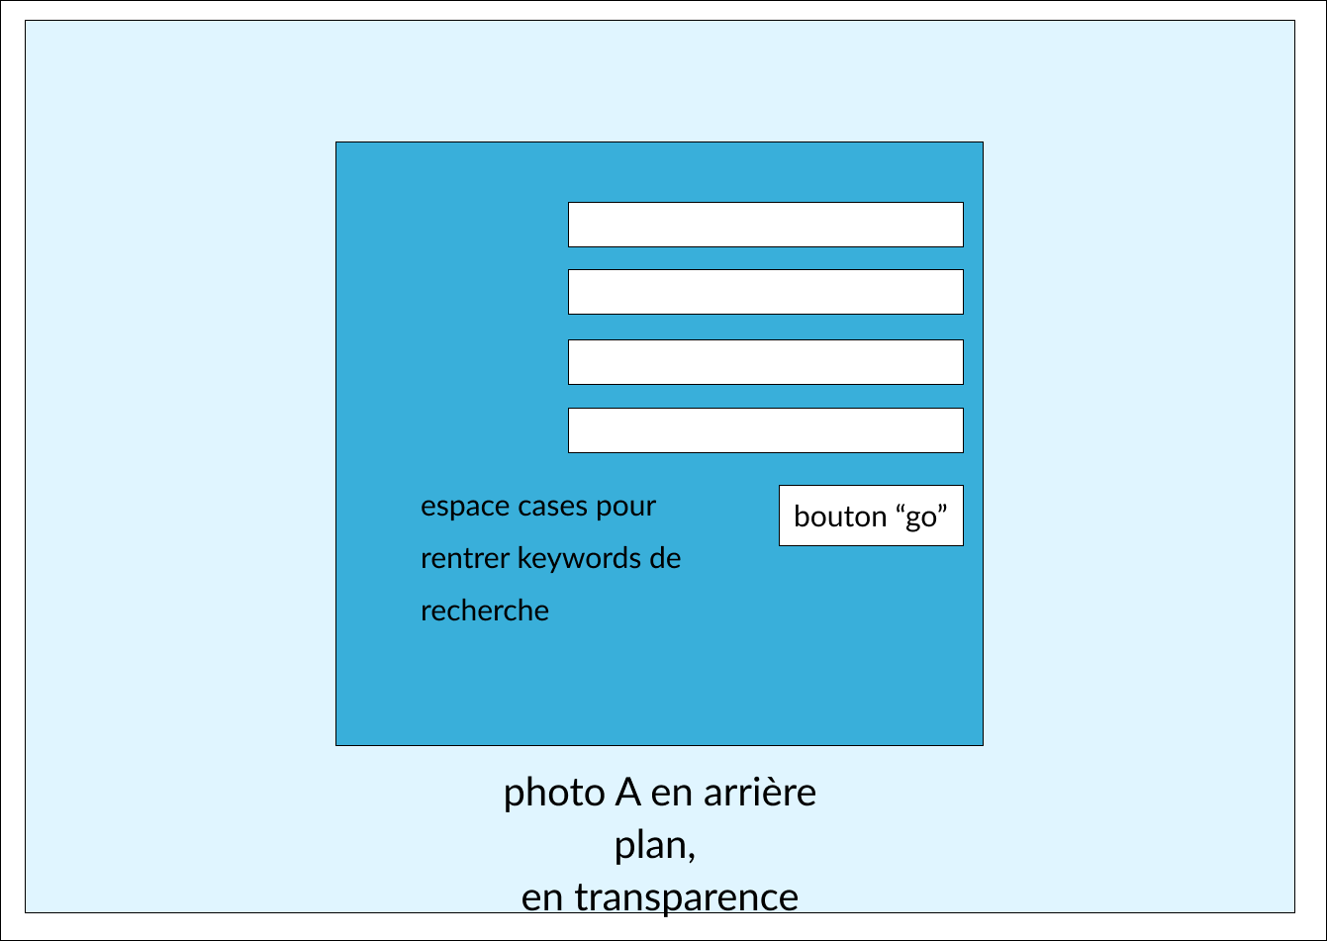
Wireframe de la 3ème page, sélection du contenu recherché par mots clés :

Slide 21
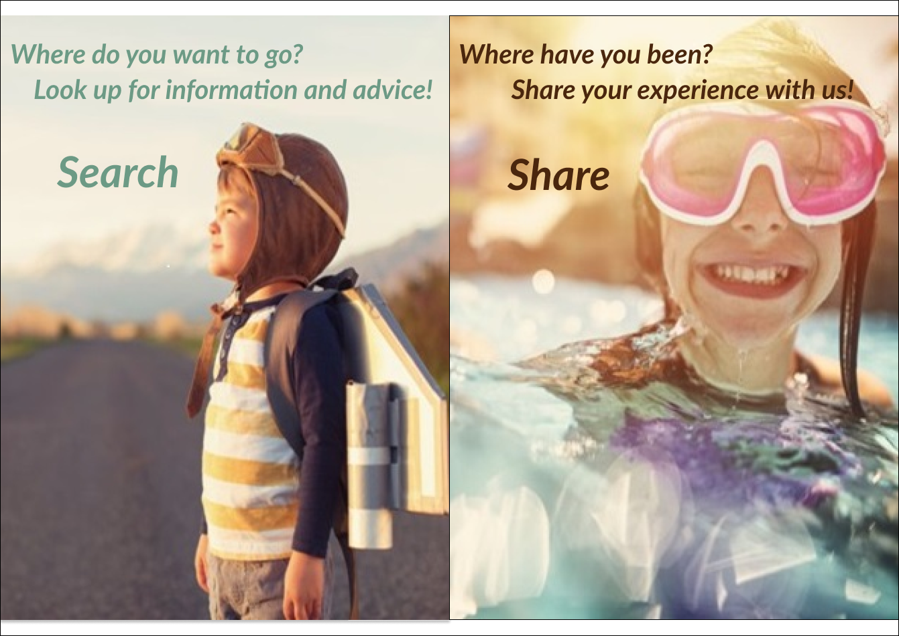
Maquette de la 2ème page :

Slide 22
Remerciements
Je tiens à remercier toute l’équipe de G2R et tous mes collègues de formation, qui m’ont aidé à progresser dans un domaine nouveaux pour moi.
Je souhaite aussi remercier mes proches, qui m’ont soutenue dans ma démarche de reconversion, mes amis avec leurs conseils et encouragements et toutes les personnes qui avec leur exemple ont montré que tout est possible.

Slide 23
Merci de votre attention

